Slide 1
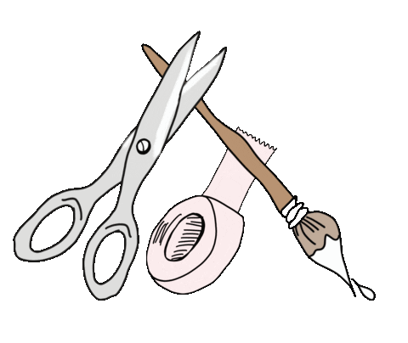
Thủ công – Tuần 9 + 10
Phối hợp
gấp, cắt, dán hình

Slide 2
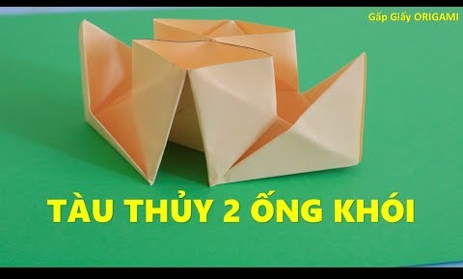
1. Gấp tàu thủy hai ống khói
Notes:
slide 1-3 (violet bonus)

Slide 3
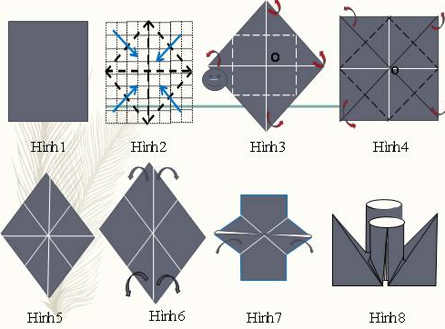
Thực hành gấp

Slide 4

Ôn tập
2. Gấp con ếch

Slide 5
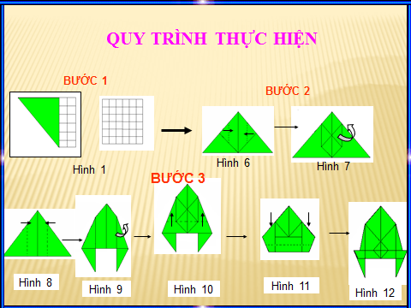


Slide 6

Ôn tập
3. Gấp, cắt, dán
ngôi sao 5 cánh
và lá cờ đỏ sao vàng

Slide 7
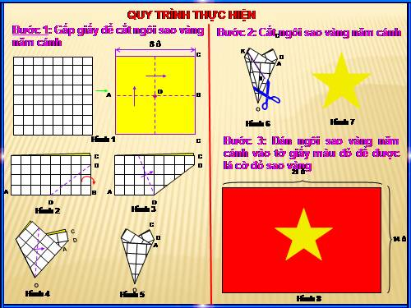

Quy trình thực hiện
Bước 1: Gấp giấy để cắt ngôi sao vàng năm cánh
Bước 2: Cắt ngôi sao vàng năm cánh
Bước 3: Dán ngôi sao vàng năm cánh vào tờ giấy màu đỏ để được lá cờ đỏ sao vàng.
21 ô
14 ô

Slide 8
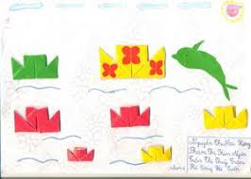
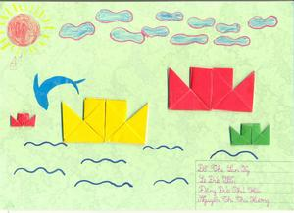
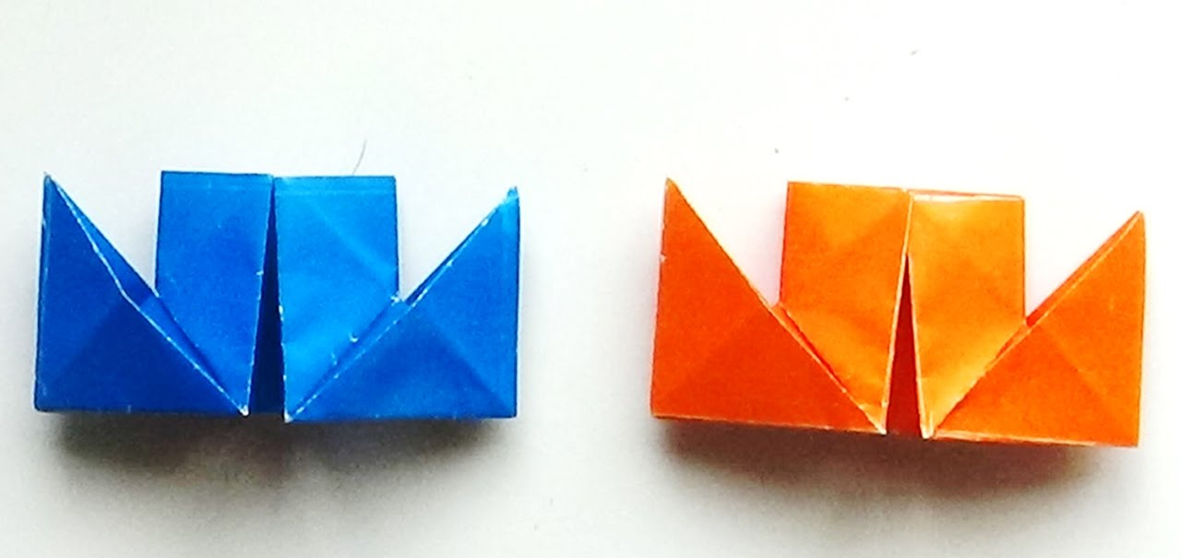

Một số sản phẩm sáng tạo

Slide 9
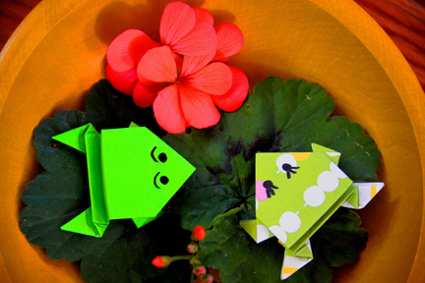
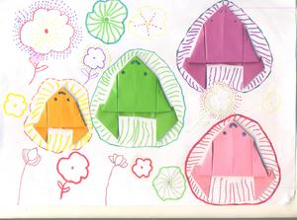
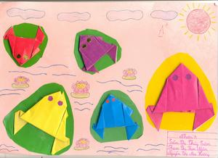
Một số mẫu trang trí tham khảo

Slide 10
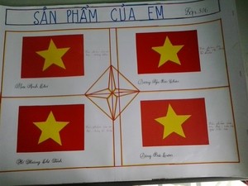
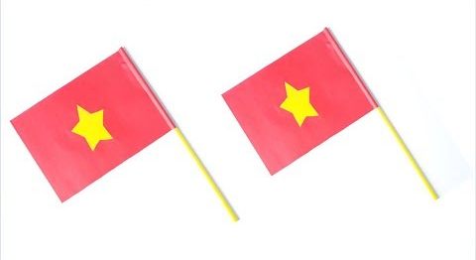
Một số mẫu trang trí tham khảo

Slide 11

Chúc các con chăm chỉ học tập
và giữ gìn sức khỏe thật tốt

